Slide 1

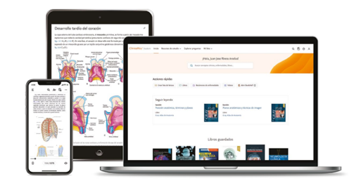





Slide 2
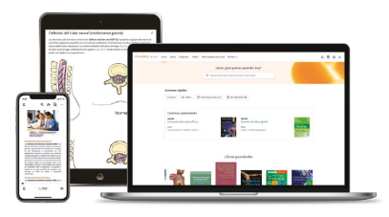
ClinicalKey Student
ClinicalKey Student es una plataforma educativa interactiva que te proporciona acceso a cientos de libros, imágenes libres de derechos para uso académico, vídeos y herramientas de aprendizaje claves para apoyarte en la enseñanza.

Slide 3
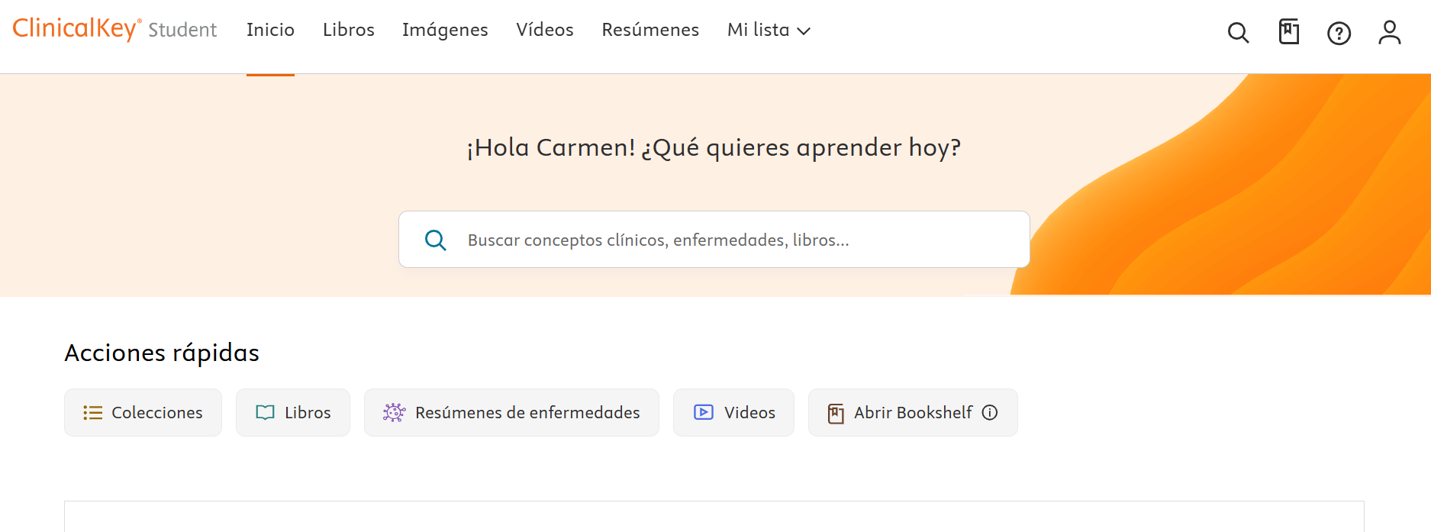
ClinicalKey Student Fisioterapia: Página de inicio

Slide 4
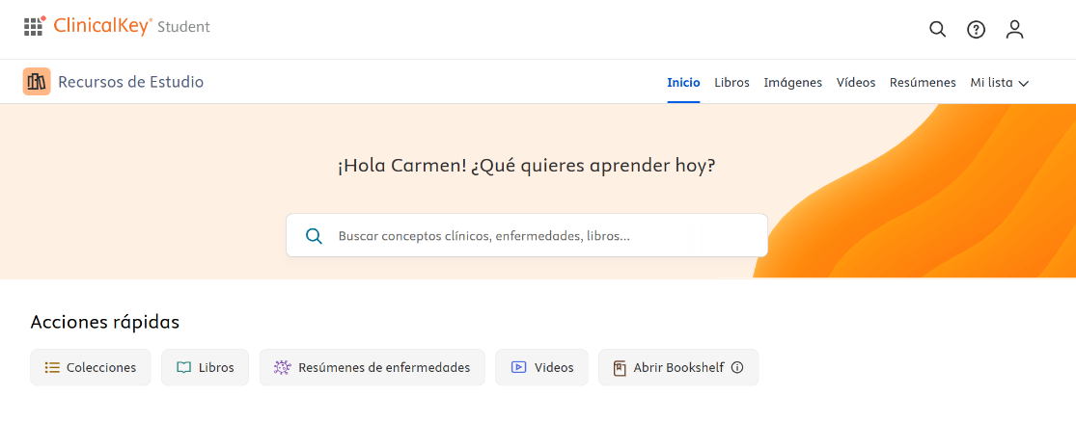
Libros

Slide 5
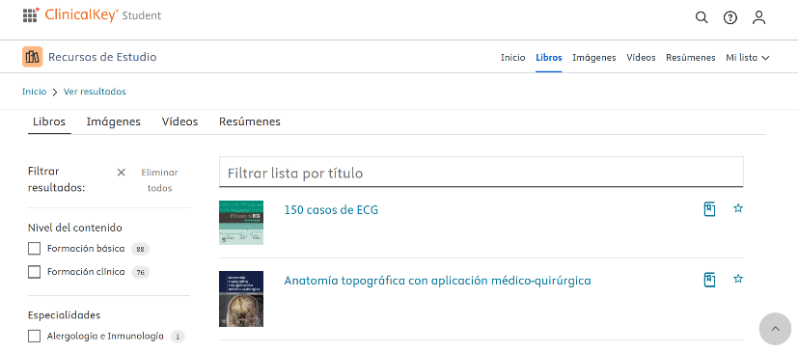
Libros
En el buscador, solo busca por palabras del título del libro.
Se puede filtrar por diferente tipo de contenido

Slide 6
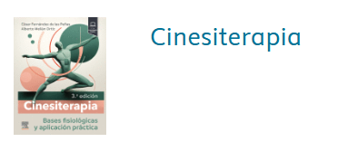


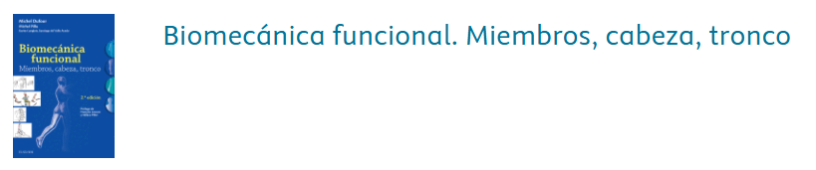
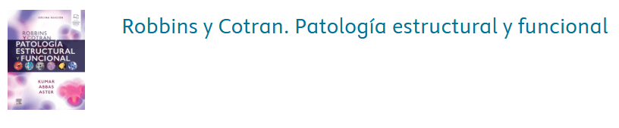
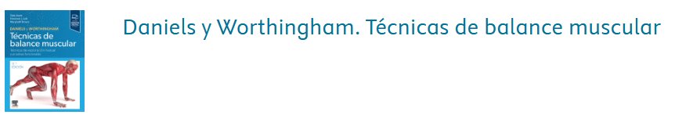


Libros CKS Fisioterapia

Slide 7
Libros CKS Fisioterapia
Patton, Kevin T.; Bell, Frank B.; Thompson, Terry; Williamson, Peggie L. | Anatomía y fisiología | 11
Tixa, Serge | Atlas de anatomía palpatoria. Tomo 1. Cuello, tronco y miembro superior | 3
Tixa, Serge | Atlas de anatomía palpatoria. Tomo 1. Cuello, tronco y miembro superior | 5
Tixa, Serge | Atlas de anatomía palpatoria. Tomo 2. Miembro inferior | 4
Tixa, Serge | Atlas de anatomía palpatoria. Tomo 2. Miembro inferior | 6
Dufour, Michel; Pillu, Michel | Biomecánica funcional. Miembros, cabeza, tronco | 2
Fernandez de las Penas, Cesar; Melián Ortiz, Alberto | Cinesiterapia | 3
Brown, Marybeth; Avers, Dale | Daniels y Worthingham. Técnicas de balance muscular | 11
Albornoz Cabello, Manuel; Maya Martín, Julián; Toledo Marhuenda, José Vicente | Electroterapia práctica | 2
Krenek, Beate | Fisiología respiratoria en fisioterapia | 1
Pastrana Delgado, Juan; García de Casasola Sánchez, Gonzalo | Fisiopatología y patología general básicas para ciencias de la salud | 2
Walker Chao, Carolina | Fisioterapia en obstetricia y uroginecología | 2
Drake, Richard; Vogl, A. Wayne; Mitchell, Adam | Gray. Anatomía básica | 3
Díaz Mohedo, Esther | Manual de fisioterapia en Traumatología | 2
del Pino Casado, R. | Manual para la elaboración y defensa del trabajo fin de Grado en Ciencias de la Salud | 2
Thompson, Jon C. | Netter. Atlas práctico de anatomía ortopédica | 2
Ronner, Peter | Netter. Bioquímica esencial | 1
Ward, Peter J. | Netter. Sistema musculoesquelético integrado | 1
Fernández Rosa, Luis; Carrión Otero, Ofelia | Patología médico-quirúrgica para fisioterapeutas | 1
Fernández Rosa, Luis; Carrión Otero, Ofelia | Patología médico-quirúrgica para fisioterapeutas | 1
Albornoz Cabello, Manuel; Espejo Antúnez, Luis | Procedimientos generales de fisioterapia | 2
Díaz Méndez, Darío; Latorre Postigo, José Miguel; Leal Costa, César; Saldivia Bórquez, Sandra | Psicología para Enfermería y Ciencias de la Salud | 1

Slide 8
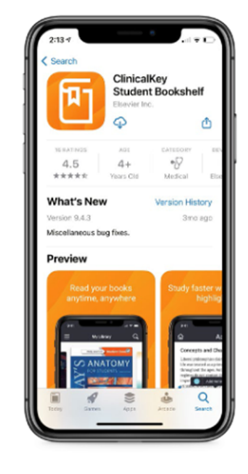



Recursos de estudio: Bookshelf
La aplicación ClinicalKey Student Bookshelf permite tener acceso al contenido sin conexión a internet y facilita poderosas herramientas de estudio. Permite resaltar texto, escuchar el libro en audio, hacer notas y crear tarjetas de estudio desde el móvil o tablet
Antes de acceder a la aplicación, asegúrese de haber creado una cuenta personal y de haber agregado títulos a su biblioteca de ClinicalKey Student en un navegador web. Pasos: 1. Seleccione un libro, 2. Abra un capítulo, 3. Descargue
Solo necesita iniciar sesión en la aplicación una vez. Tenga en cuenta que la primera vez que inicie sesión, los pasos serán diferentes dependiendo de si está dentro de la red de su institución o si inicia sesión de forma remota.

Slide 9
Imágenes

Slide 10
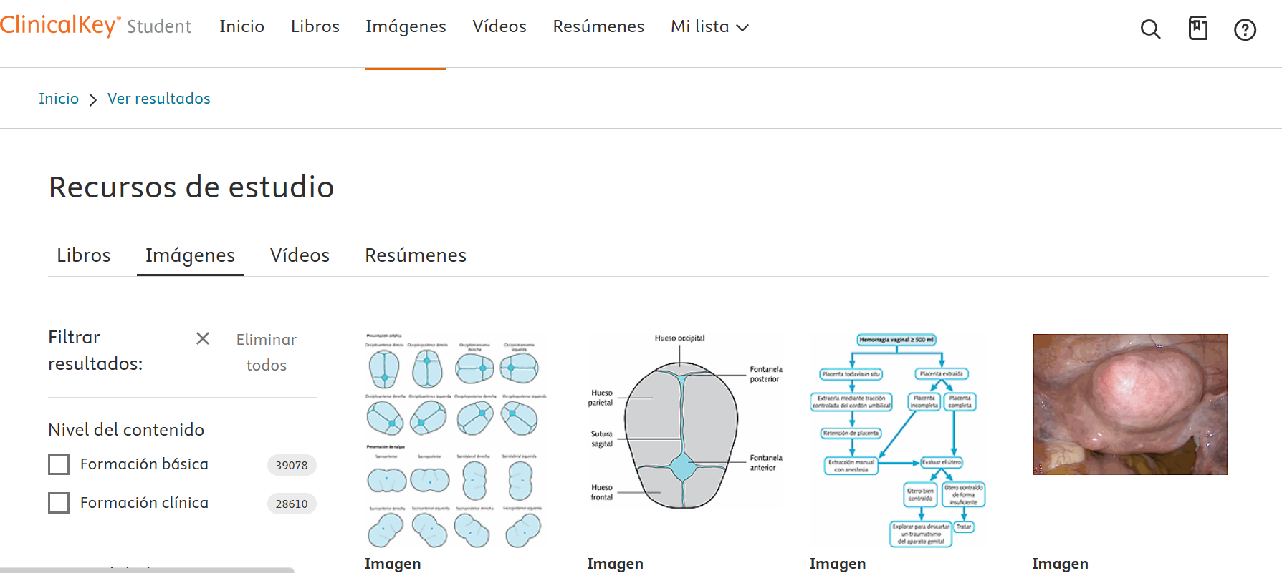
Imágenes

Slide 11
Videos

Slide 12
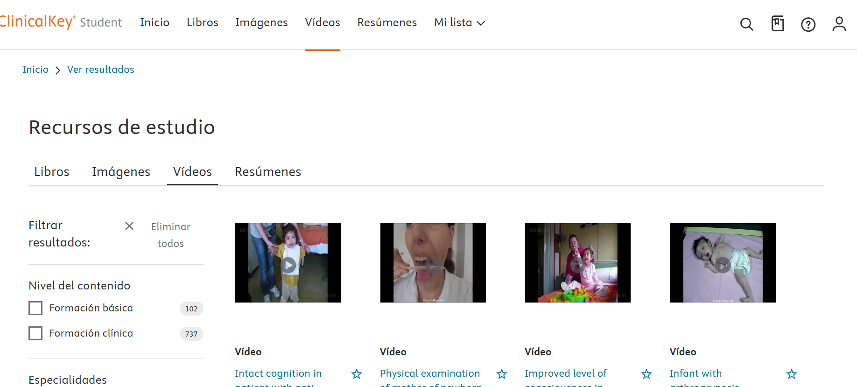
Videos

Slide 13
Resúmenes

Slide 14
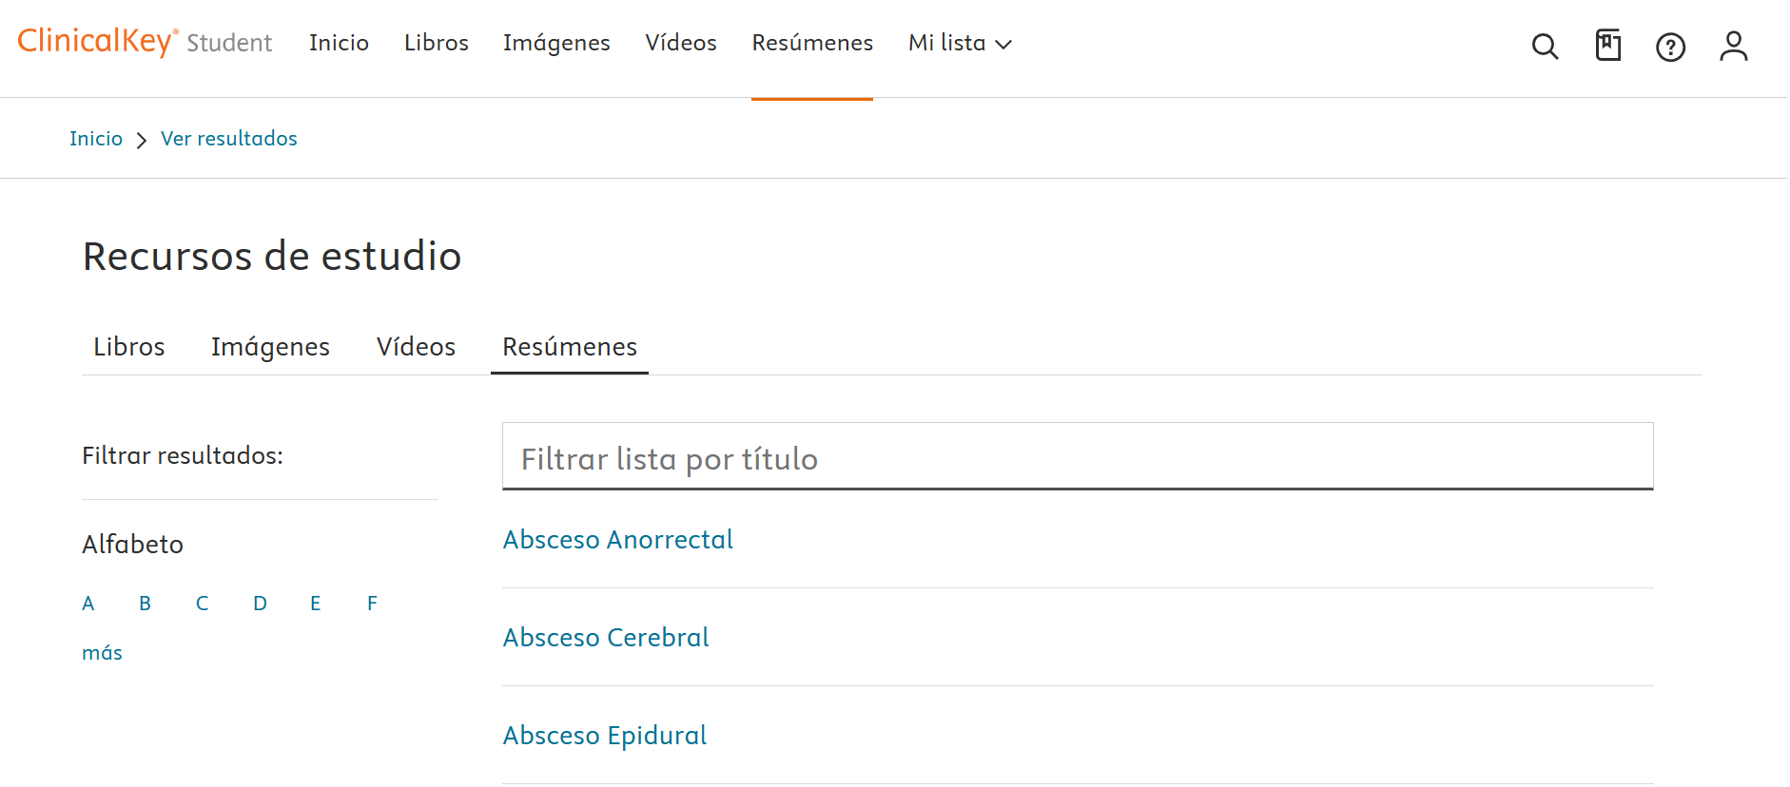
Resúmenes

Slide 15
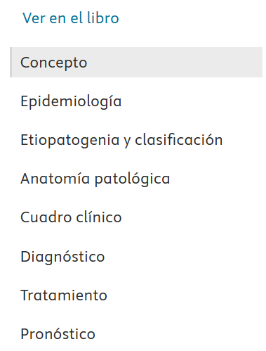
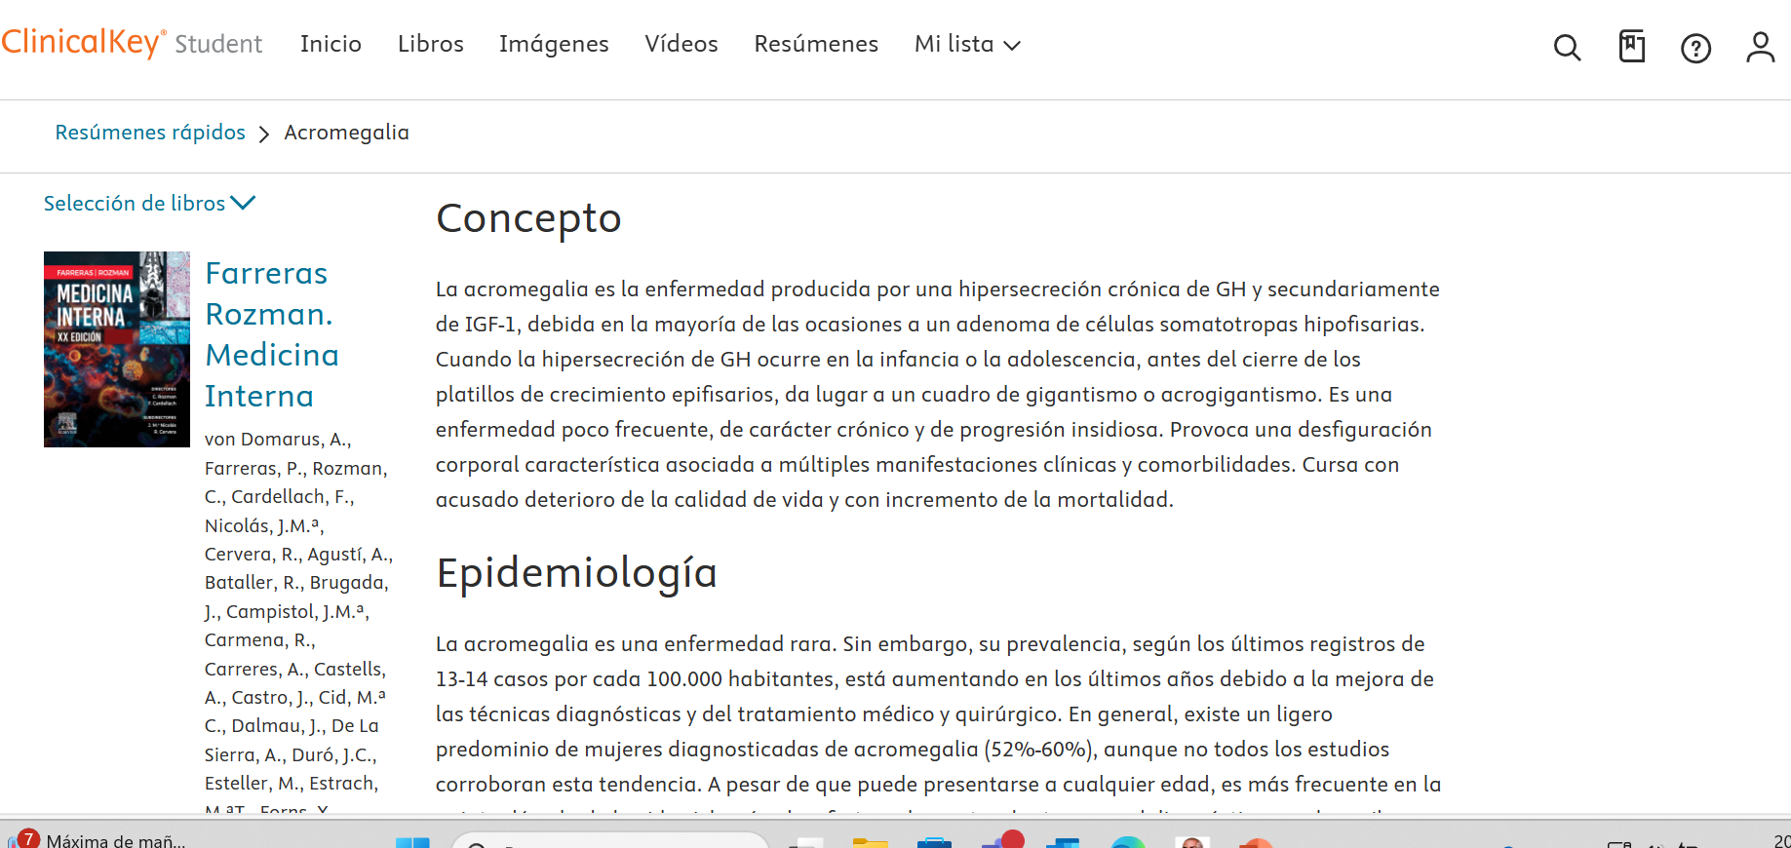
Resúmenes

Slide 16
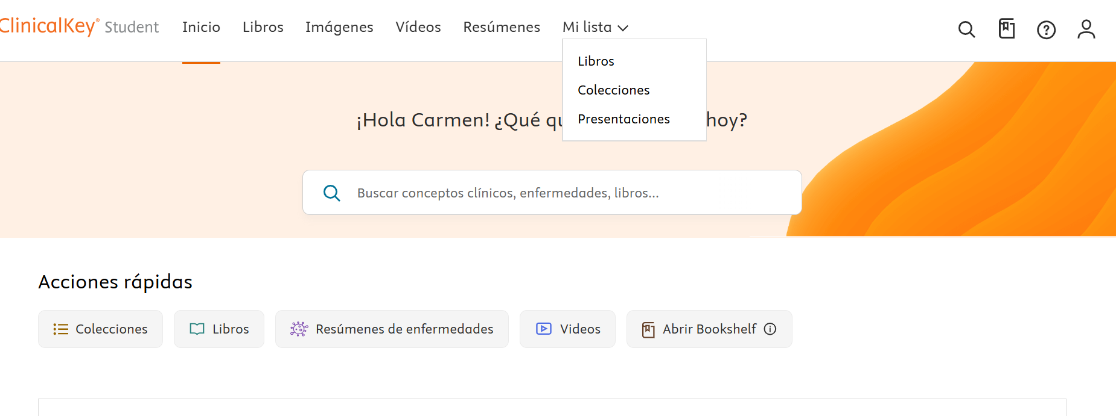
Recursos de estudio: Mi lista

Slide 17
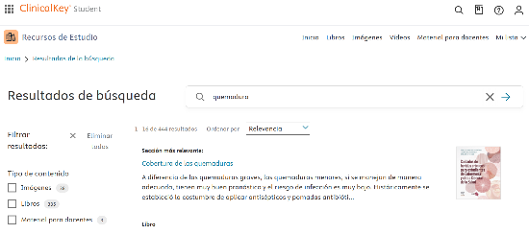
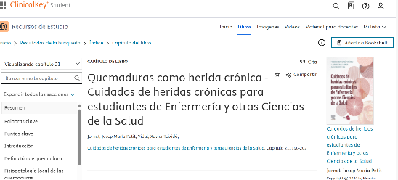
Como crear colecciones
Vamos a recursos de estudio. Insertamos un termino de búsqueda. Por ejemplo: quemadura
Seleccionamos el resultado relevante que nos interese y lo abrimos.Marcamos la estrella de la derecha

Slide 18
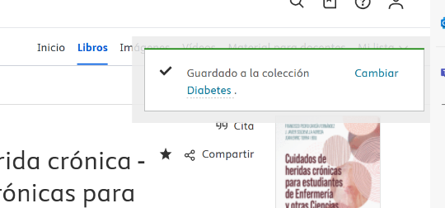
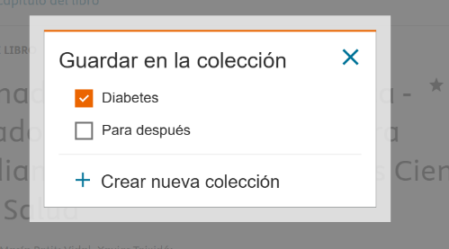
Como crear colecciones (II)
3. Al clicar sobre la estrella, nos aparece un cartel indicando que este contenido se ha guardado en una colección.
4. Si preferimos cambiar de colección o crear una nueva, clicamos en la opción de cambiar del banner y nos da todas estas posibilidades

Slide 19
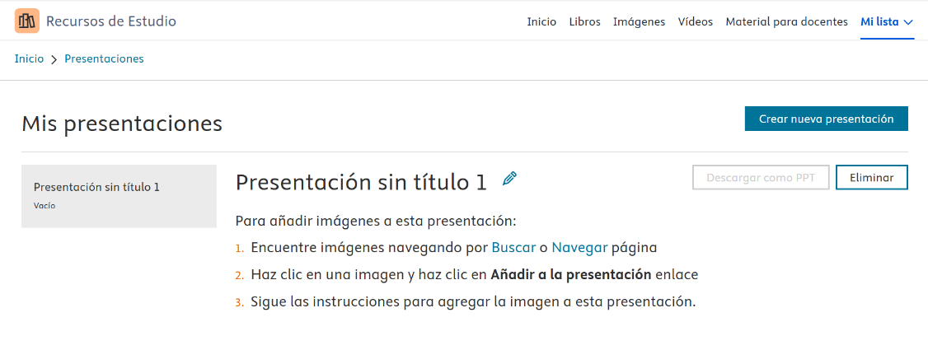
Como hacer presentaciones

Slide 20
¡¡Gracias!!
Carmen Castelaín Molina
Academic Success Manager, Southern Europe and Israel
c.castelain@elsevier.com

